Slide 1
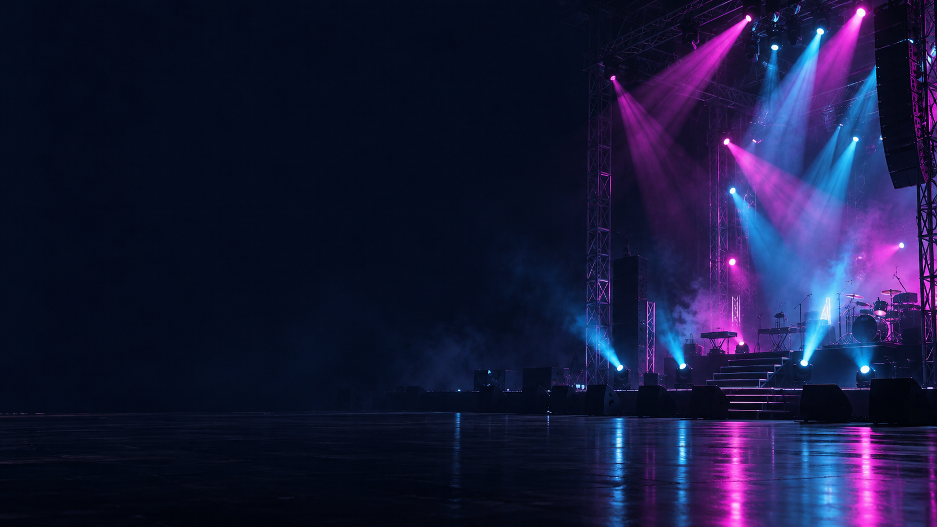
武道館スペシャルライブ
MAJOR DEBUT
メジャーデビューをつかむ、最後のステージ
17:30 開演 ／ 6グループが出演
Notes:
司会①・司会②の漫才中はこの表紙を表示。漫才を終えてから次へ。BGMを司会の声が聞こえる音量へ下げる。
出典：data/rules.json、docs/production/opening-latest-memo.md。

Slide 2

いまのファン数ランキングを確認する
現在順位を参加者ページで表示
ここまでのファン数を確認し、
武道館ライブでの逆転を目指す
武道館で得たファン数を、最後に加算する
参加者ページの順位へ
2 / 6
Notes:
司会①：まずは現在の順位を確認しましょう。
オペレーター：公開済みの budokan-rules-v3.html を使い、順位は自動で読み込む。2枚目で必要なら「順位更新」を押す。順位・ファン数・取得時刻を表示する。取得に失敗したときは前回の表示を消してエラーを示す。参加者ページへ切り替えて確認する。PPTX/PDFには順位データを焼き込まない。
司会②：ここまでの首位にも、追い上げるグループにも、まだ最後のステージがあります。
出典：data/rules.json、docs/production/opening-latest-memo.md。

Slide 3
アイドルは演目を披露し、古参ファンは応援する
アイドル
古参ファン
挨拶から始めて
選んだ演目を披露する
声や推し活グッズで応援する
挨拶も含めて3分
ダンスは指定曲1番を踊る
グループカラーの装飾を見せる
全アイドルが見えるように
披露する
出入りと転換は司会の案内に従う
3 / 6
Notes:
司会①：グループの挨拶から始めて、選んだ演目を披露してください。ダンス以外は挨拶も含めて3分です。ダンスは指定曲の1番を踊ります。全員が輝く姿を見せましょう。
司会②：古参ファンも応援で盛り上げてください。グループカラーの装飾も評価に入ります。出入りと転換は司会の合図に従ってください。
運営メモ：演目に使う音源、実尺、道具、入退場の動線を開演前に確認。ダンスが3分だとは断定しない。
出典：data/rules.json、docs/production/opening-latest-memo.md。

Slide 4
武道館は5項目60点、3人の平均点で評価する
評価する項目 | 満点
ファンの盛り上がり | 10点
ビジュアル | 15点
面白さ | 10点
アイドル全員が輝いているか | 10点
グループカラーの装飾 | 15点
各審査員が60点で採点
3人の平均点を使う
合計60点満点
1点＝1万人
全6組の終了後に
最後の順位を発表
4 / 6
Notes:
司会①：武道館はこの5項目です。各審査員が60点満点で採点して、3人の平均点を使います。
司会②：衣装とグループカラーの装飾、面白さ、古参ファンの盛り上がり、そしてアイドル全員が輝いているかを見ます。
出典：data/rules.json、docs/production/opening-latest-memo.md。

Slide 5
最後にファン数が最も多い組がメジャーデビュー
1点 ＝ 1万人
同じファン数になった場合
武道館の平均点で比較する
武道館で最大60万人を加算
さらに同点なら
「全員が輝いているか」で比較する
最終ファン数＝現在のファン数
＋武道館の平均点×1万人
そこまで同じなら
共同受賞・共同メジャーデビュー
5 / 6
Notes:
司会②：1点がファン1万人。武道館では最大60万人を獲得できます。全6組が終わってから一括で反映し、最後のファン数でメジャーデビューが決まります。
司会①：同じファン数なら武道館の平均点、さらに同点なら「アイドル全員が輝いているか」の評価で決め、そこまで同じなら共同受賞・共同メジャーデビューです。
出典：data/rules.json、docs/production/opening-latest-memo.md。

Slide 6
さあ、ステージへ。
SHOW TIME
六つのグループ、それぞれの色で輝こう。
最初のグループを、拍手で迎えよう
Notes:
司会①・司会②：それでは、最初のグループを紹介します！
オペレーター：出演順は別途確定した進行表を優先する。司会の紹介に合わせて演目のBGMを再生する。お題を選んだ順と出演順を混同しない。
出典：data/rules.json、docs/production/opening-latest-memo.md。

